Slide 1





ОЦЕНКА (БЫВШЕГО И СОВРЕМЕННОГО) СОСТОЯНИЯ МОНИТОРИНГА РОСГИДРОМЕТА, РОЛЬ ГИДРОМЕТСЛУЖБЫ КАСПИЙСКОЙ ФЛОТИЛИИ, ФИЛИАЛОВ ИНСТИТУТОВ РАН И ОТДЕЛЕНИЙ РГО В ОБЕСПЕЧЕНИИ БЕЗОПАСНОСТИ МОРЕПЛАВАНИЯ И ДЕЯТЕЛЬНОСТИ МОРСКИХ ОТРАСЛЕЙ НА КАСПИЙСКОМ МОРЕ
БУХАРИЦИН ПЁТР ИВАНОВИЧ, д.геогр.н., г.н.с.
Каспийский филиал ФГБУН Института океанологии им.П.П. Ширшова РАН

Slide 2
ПЕРВЫЕ МЕТЕОРОЛОГИЧЕСКИЕ НАБЛЮДЕНИЯ В АСТРАХАНИ НАЧАЛИСЬ В СЕНТЯБРЕ 1745Г. НО ЕСЛИ ДО 1836Г. ОНИ ВЕЛИСЬ БЕЗ ОСОБОЙ СИСТЕМЫ, ОТДЕЛЬНЫМИ ЛИЦАМИ И С БОЛЬШИМИ ПЕРЕРЫВАМИ, ТО В ДАЛЬНЕЙШЕМ ЭТИ НАБЛЮДЕНИЯ ОСУЩЕСТВЛЯЛИСЬ УЖЕ НА РЕГУЛЯРНОЙ ОСНОВЕ. 1 ИЮЛЯ 1888Г. ПРИ АСТРАХАНСКОМ РЕАЛЬНОМ УЧИЛИЩЕ НАЧАЛА РАБОТУ ПЕРВАЯ В АСТРАХАНСКОМ КРАЕ МЕТЕОРОЛОГИЧЕСКАЯ СТАНЦИЯ 2-ГО РАЗРЯДА
Станция находилась в подчинении Главной физической обсерватории (с 1924г. - Главная геофизическая обсерватория). Наблюдения производились три раза в день, и вся информация по телеграфу передавалась в С-Петербург, в обсерваторию, где использовалась для составления ежедневных синоптических карт.
С 1906г. на территории современной Астраханской области начала создаваться метеорологическая сеть пескооградительных систем, в которую вошел ряд метеорологических станций и дождемерных пунктов.
Одним из важных мероприятий Советского правительства в первые годы Советской власти в области науки был декрет СНК, подписанный В.И. Лениным от 21 июня 1921г. «Об организации метеорологической службы РСФСР». Этот декрет послужил толчком к созданию метеорологической службы в Астраханском крае. Регулярные метеорологические наблюдения в Астрахани возобновились с 1 января 1922г. Вновь созданная метеорологическая станция некоторое время находилась в здании Астраханского государственного университета, а затем была переведена за город, в здание бывшего покровского монастыря. С июня 1925г. началось восстановление метеорологической сети края. Восстановленные метеостанции стали работать по программе, согласованной со службой погоды наблюдательной сети Главной геофизической обсерватории. В 1934г. создается Астраханское отделение гидрометслужбы Северо-Каспийского бюро погоды (СКБП), главной задачей которого стало гидрометеорологическое обеспечение морского рыбного промысла. С этого времени в Астрахани регулярно составляются краткосрочные прогнозы погоды. В 1936г. в Астрахани организуется бюро погоды, а в 1946г. – гидрометеорологическое бюро, здесь в 1950г. создается группа долгосрочных прогнозов погоды.
Учитывая важное народнохозяйственное значение устьевой области, проектирование строительства гидроэлектростанций и каскада водохранилищ на Волге и катастрофическое падение уровня Каспийского моря, Главное управление гидрометслужбы при СНК СССР в марте 1941г. приняло решение об организации в Астрахани первой в нашей стране (и в мире) Волжской устьевой гидрометеорологической станции (ВУС) первого разряда. Начальником ВУС был назначен Ф.З. Батталов.

Slide 3
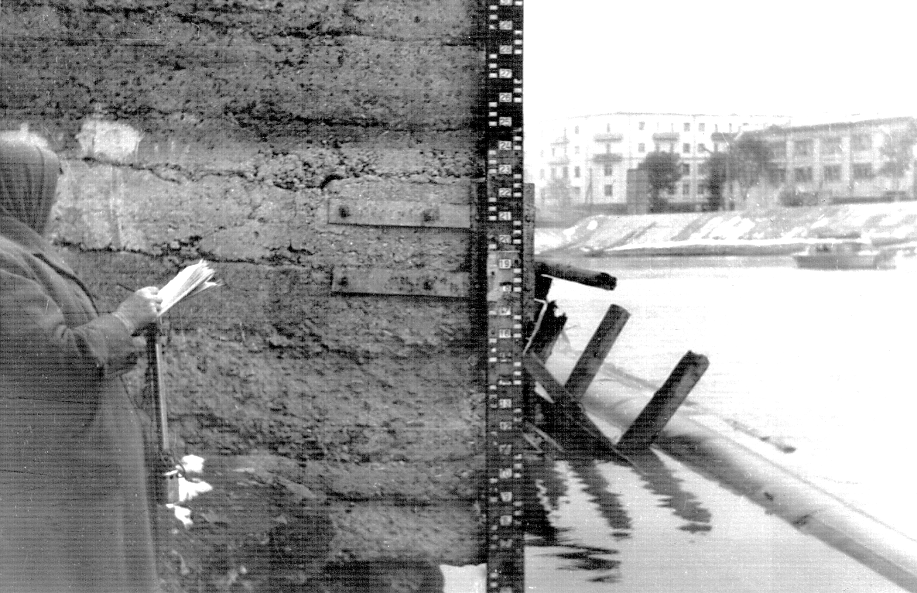
Силами Волжской описной партии в ноябре 1886 года был организован Астраханский водомерный пост на реке Волге – в месте отделения от неё протока Кутум. Этот пост функционировал более 100 лет, и лишь в начале двухтысячных был перенесён, и установлен на устое автодорожного моста через Волгу. На фото - старейший сотрудник гидрометеорологической службы СССР, наблюдатель Астраханского водомерного поста Ольга Ивановна Крайнова.

Slide 4
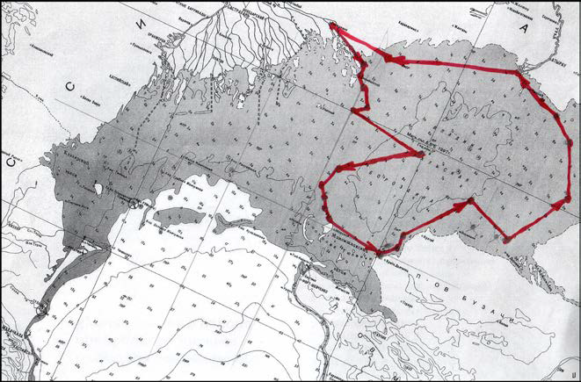
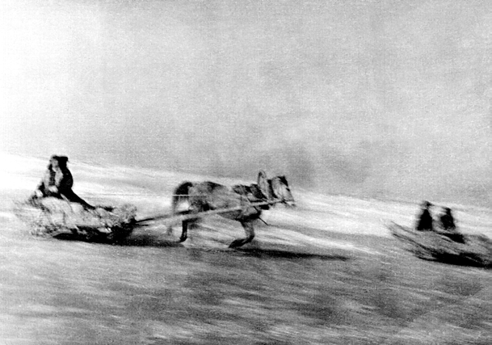
Вот так, на лошадях, рискуя жизнью, уходила экспедиция Н.Н. Горского в неизвестность. 7 февраля 1934 г. Экспедиция уходит во льды древнего Хазара.
Маршрут экспедиции Н.Н. Горского во льдах Северного Каспия

Slide 5
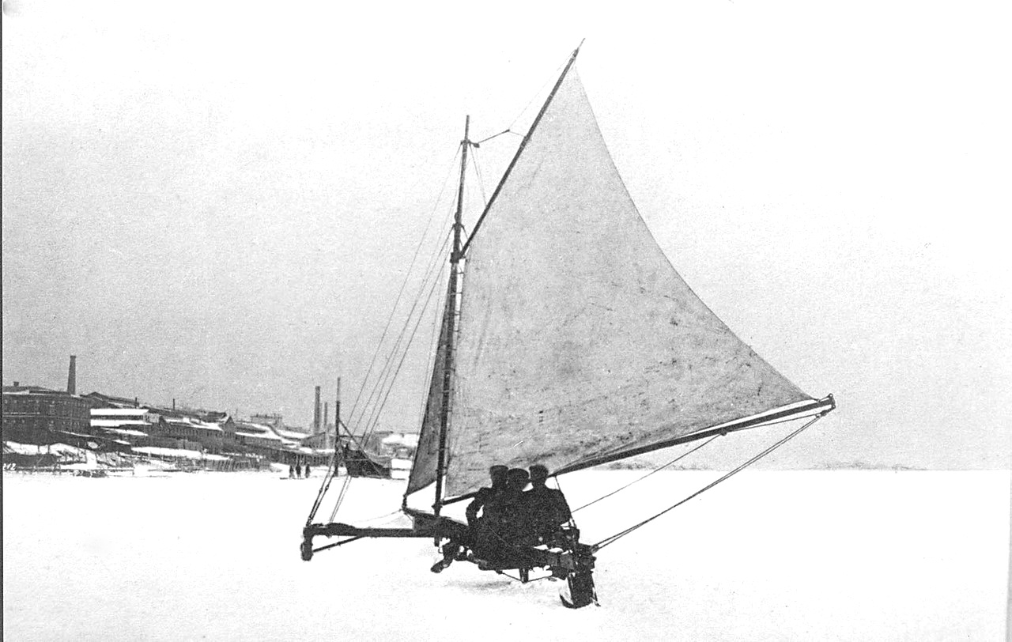
1953 год. Самодельный буер. Подобный тип транспортного средства представлял собой дешёвый, весьма удобный и безопасный вид транспорта для производства зимних работ в низовьях Волги и Северном Каспии.

Slide 6

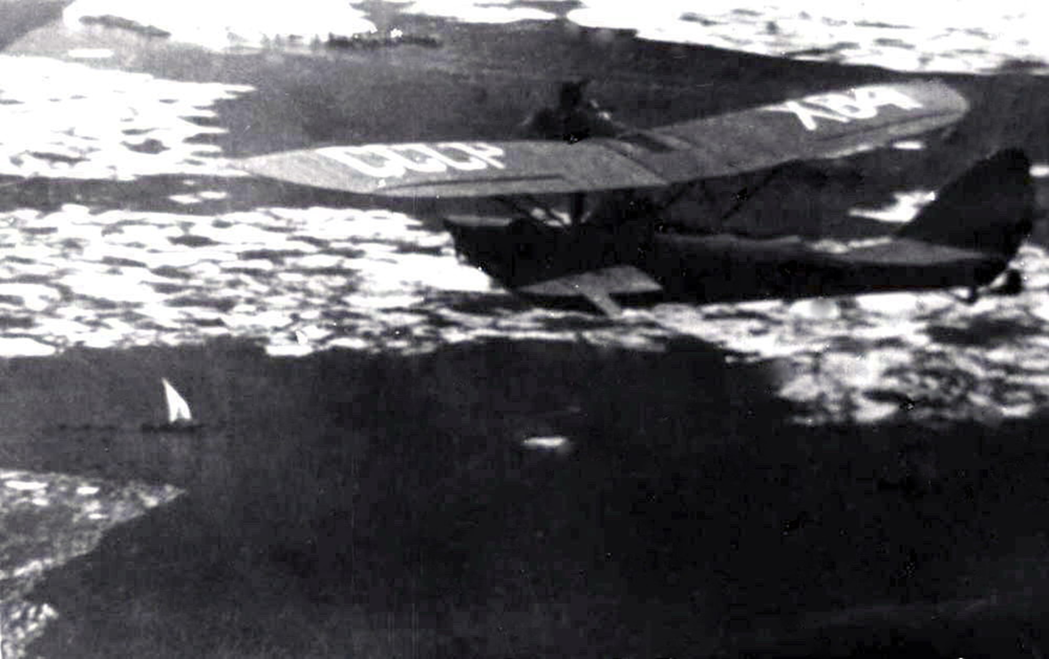
ИЗ ИСТОРИИ АВИАЦИОННЫХ ИССЛЕДОВАНИЙ НА КАСПИЙСКОМ МОРЕ
Первые полеты с целью выполнения ледовой разведки на Каспийском море эпизодически совершались с конца 20-х годов. В Астрахань самолеты прилетали поздней осенью с подмосковного аэродрома и, описав над городом круг, садились в степи за железнодорожным вокзалом (ныне район улицы Яблочкова).
В августе 1933 года Волго-Каспийский Госрыбтрест “Севкаспрыба” приобрел свой первый самолет Ш-2. Его пилотом был Н.А.Янишевский. Экипаж этого самолета и стал впоследствии ядром будущего Астраханского объединенного авиаотряда.

Slide 7
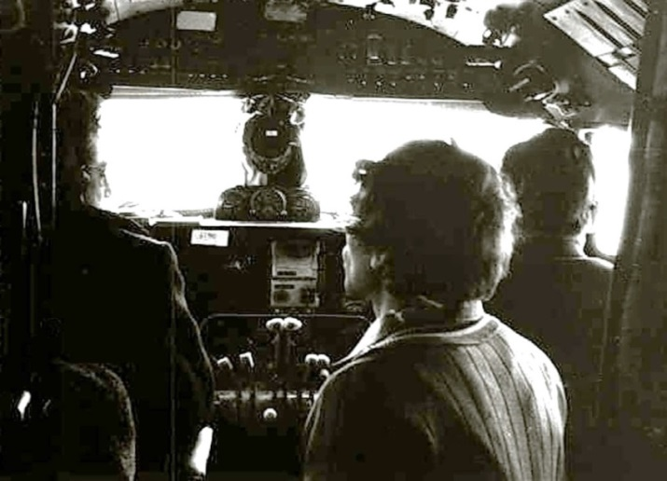
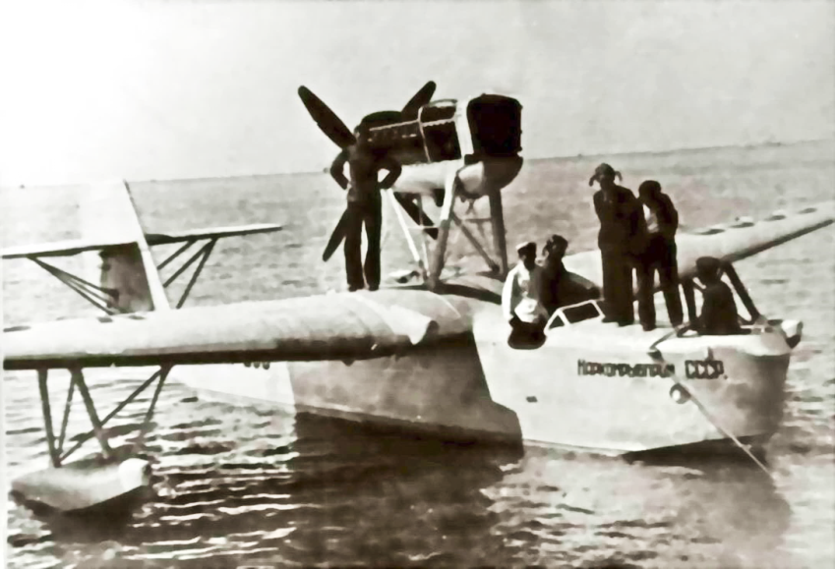

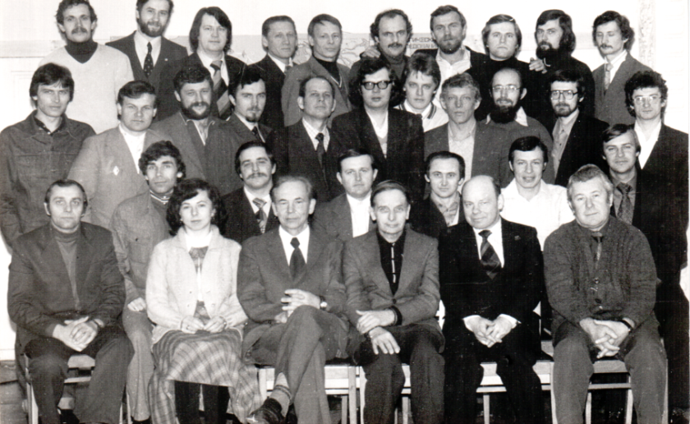
80-е годы ХХ в. Ледовая авиаразведка в Северном Каспии на самолёте Ил-14.
К концу 30-х гг. вся гидрометеорологическая служба нашей страны полностью перешла от отдельных консультаций к планомерным аэровизуальным наблюдениям за состоянием ледяного покрова морей, крупных рек и озер
Гидросамолет МП-1 Астраханского авиаотряда. Фото 1939 г. Планомерные ледовые авиаразведки на Каспийском море не прекращались и в военные сороковые годы.
Бортнаблюдатели, из числа океанологов и гидрологов, проходили обучение в Ростовском учебно-тренировочном летном отряде и на курсах ледовых разведчиков в ААНИИ. На фотографии – очередной выпуск ледовых разведчиков 1988г.

Slide 8
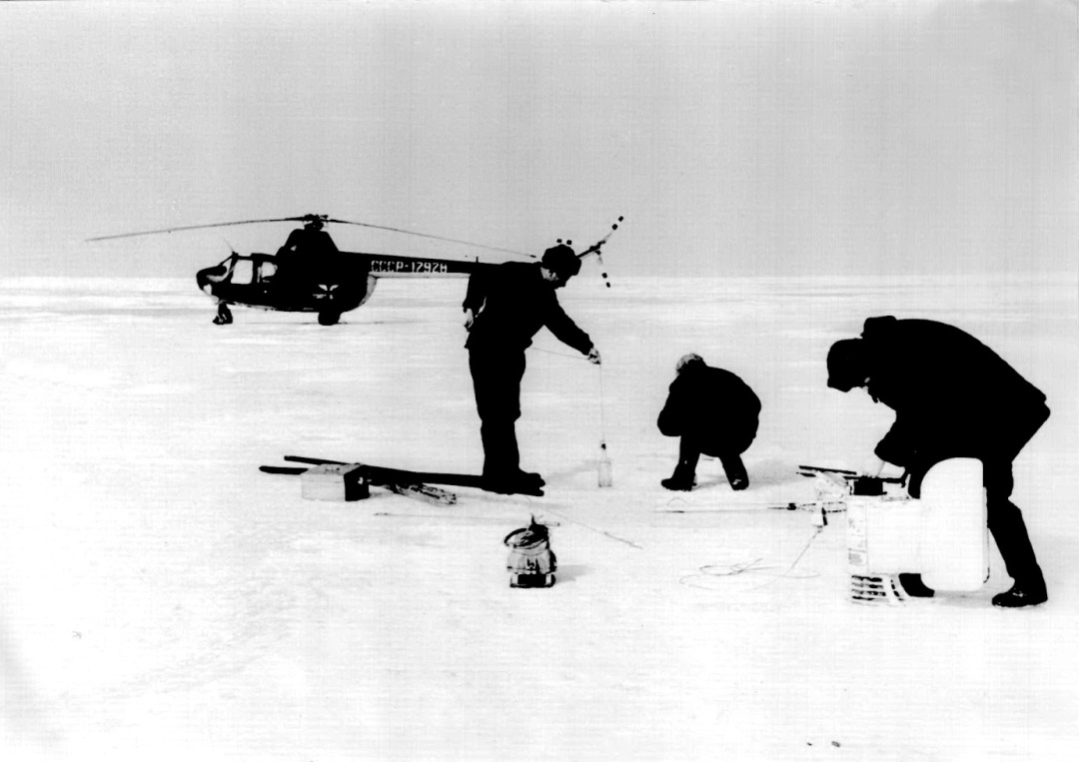
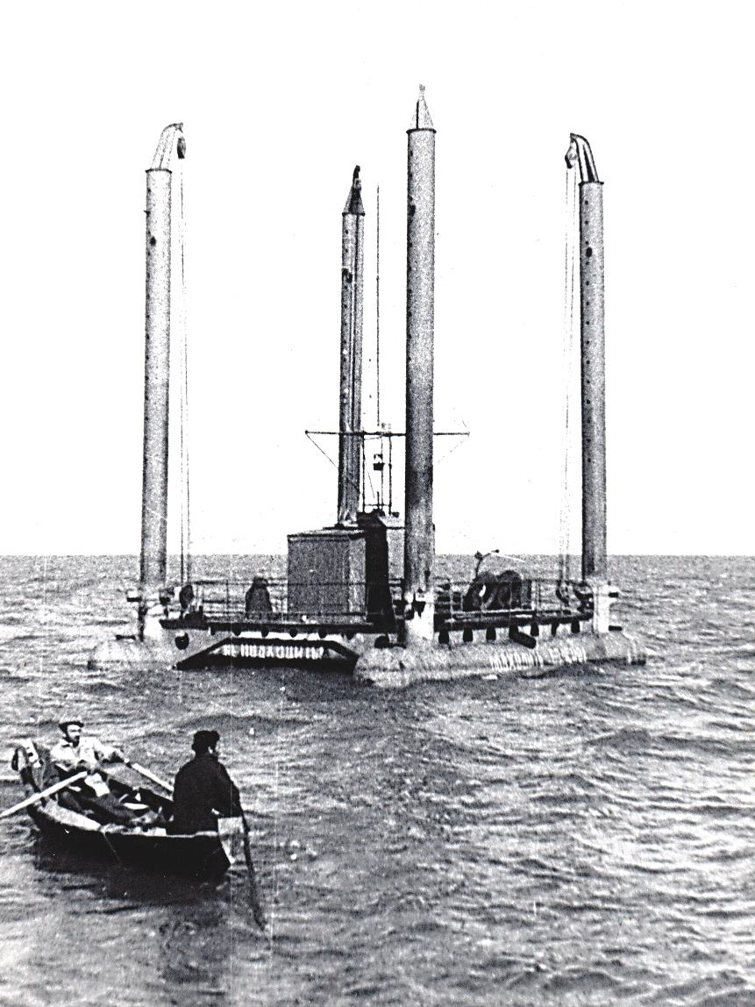
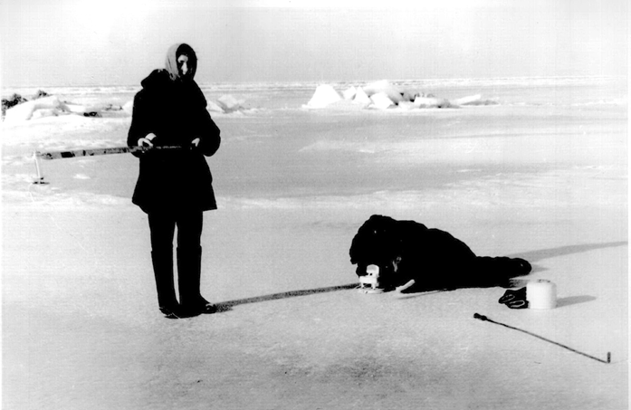
60-е годы ХХ в. СПБУ конструкции Е.М. Копайгородского на Северном Каспии. Фото из архива АЗГМО.
В Баку было построено 5 или 6 таких платформ, которые многие годы использовались на Каспии и Черном море в качестве стационарных океанологических платформ.
ГИДРОЛОГИЧЕСКИЕ РАБОТЫ

Slide 9
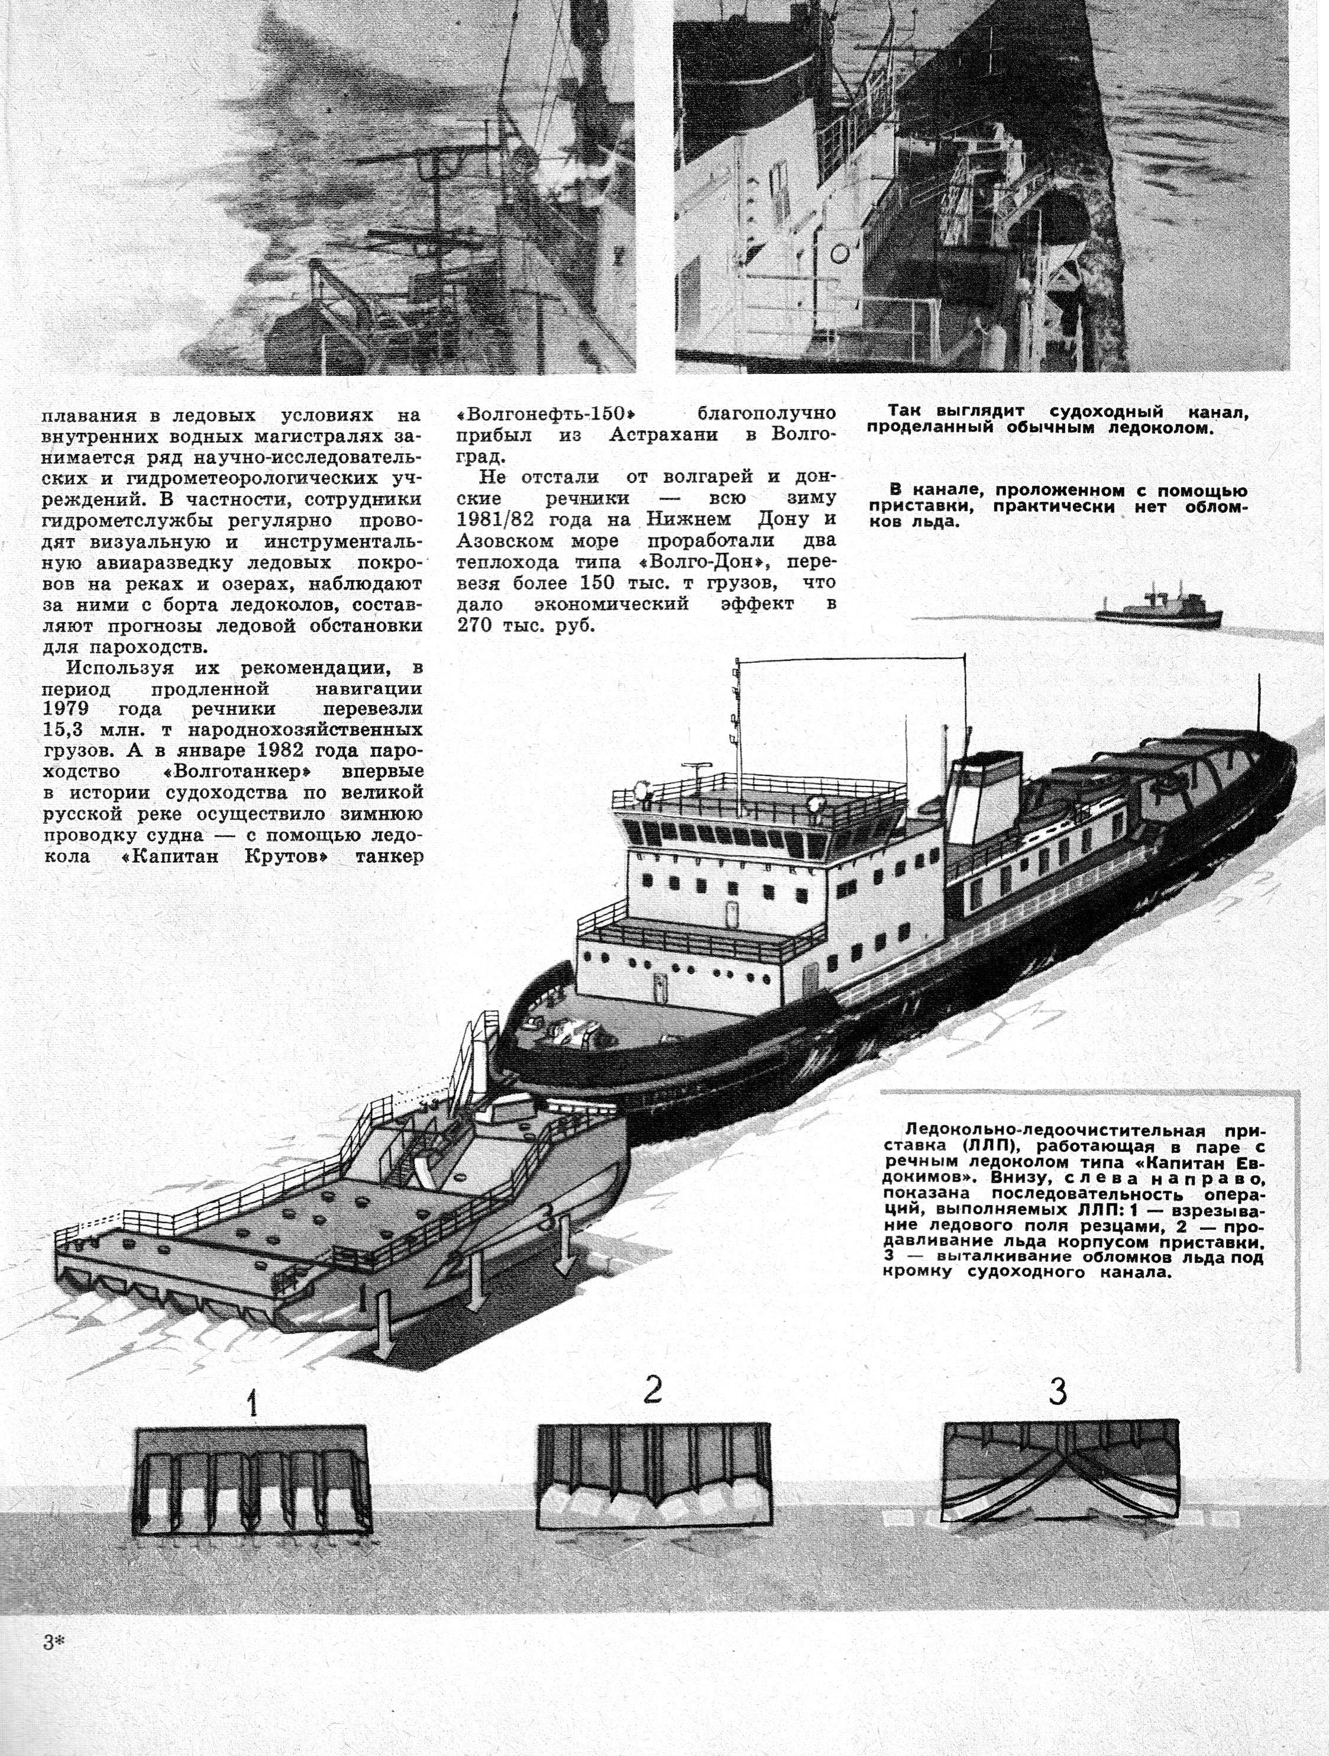
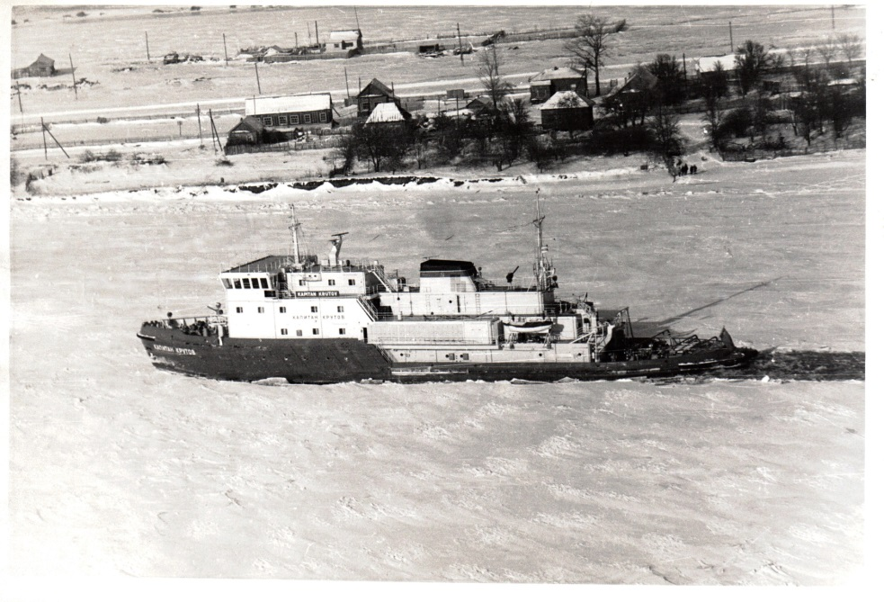
Экспериментальный рейс ледокола «Капитан Крутов» на Нижней Волге по маршруту Астрахань – Волгоград. Февраль 1979 г.
РАБОТЫ ПО ПОДГОТОВКЕ К ГИДРОМЕТЕОРОЛОГИЧЕСКОМУ ОБЕСПЕЧЕНИЮ ПЕРЕХОДА РЕЧНОНОГО И МОРСКОГО ФЛОТА В НИЗОВЬЕ ВОЛГИ И КАСПИЙСКОМ МОРЕ НА КРУГЛОГОДИЧНУЮ НАВИГАЦИЮ

Slide 10

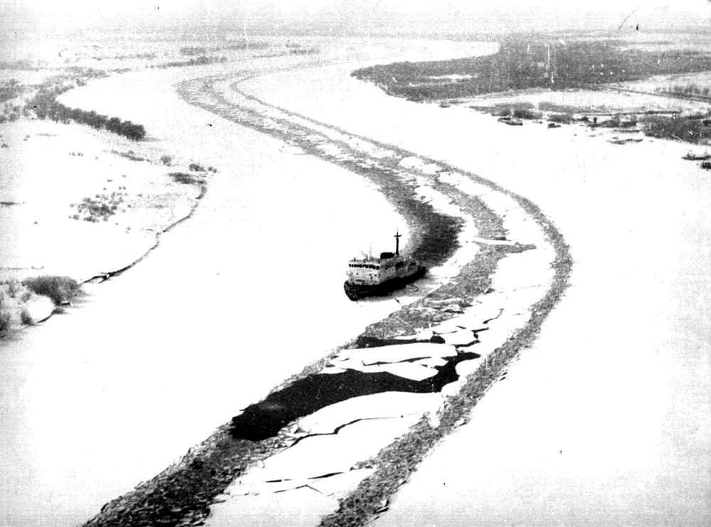
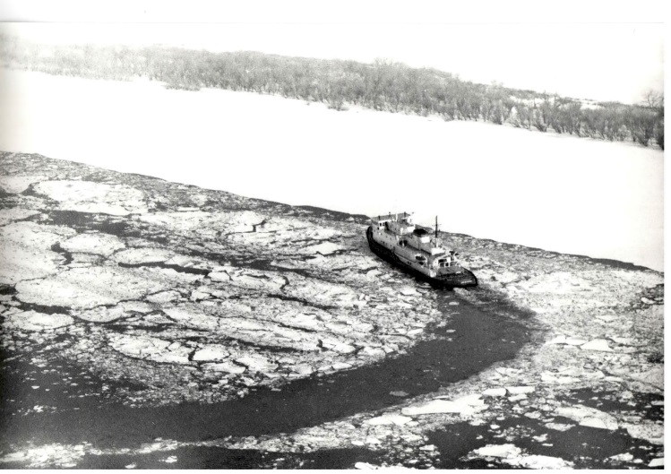

Slide 11
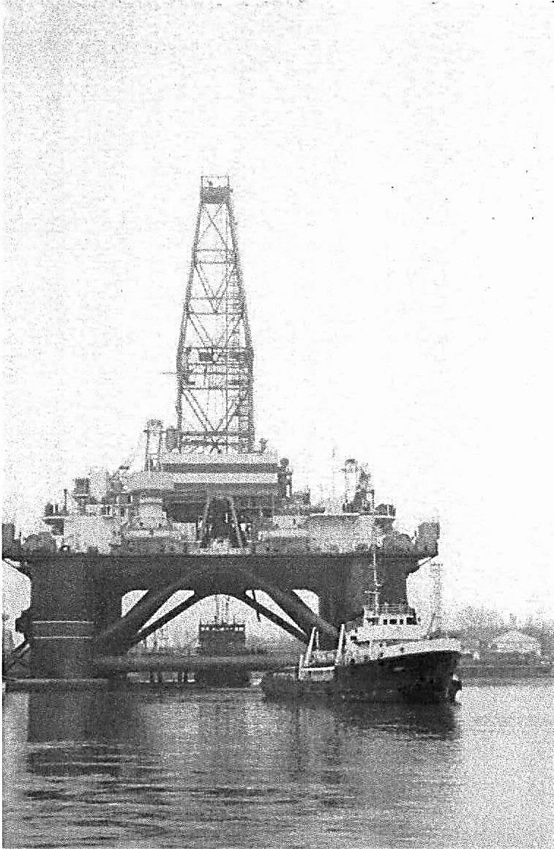
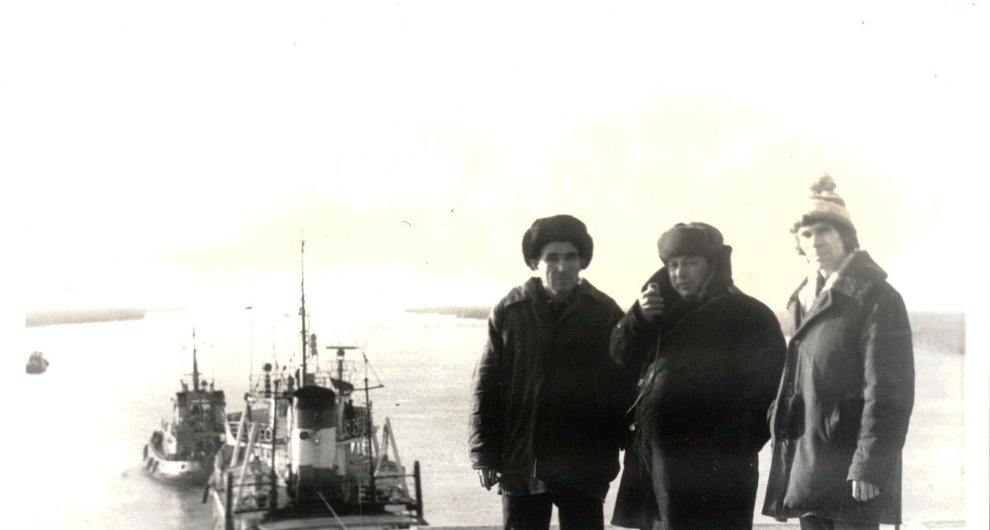
ГИДРОМЕТЕОРОЛОГИЧЕСКОЕ ОБЕСПЕЧЕНИЕ СУДОХОДСТВА ПО ВКМСК

Slide 12
В 1975Г. В АЗГМО РАЗВЕРНУТ ПЕРВЫЙ В СССР АВТОНОМНЫЙ ПУНКТ ПРИЕМА СПУТНИКОВОЙ ИНФОРМАЦИИ (АППИ)
В последующие годы АЗГМО, совместно с Государственным океанографическим институтом (ГОИН) и Азербайджанским УГКС участвует в подготовке к изданию фундаментальных научных трудов, таких как:
Справочное пособие «Гидрометеорологические условия шельфовой зоны морей СССР. Том 2. Каспийское море», 1986г.;
Проект «Моря» - «Гидрометеорология и гидрохимия морей». Том 4. Каспийское море. Вып. 1. Гидрометеорологические условия», 1992г.;
Проект «Моря» - «Гидрометеорология и гидрохимия морей». Том 4. Каспийское море. Вып. 2. Гидрохимические условия и океанологические основы формирования биологической продуктивности», 1996г. и др.
В эти годы еще не существовало Государственного Комитета по охране окружающей среды. Все функции наблюдения и контроля были сосредоточены в одном ведомстве – Госкомгидромете. Именно Астраханской гидрометеорологической службе, одной из первых, пришлось столкнуться со страшными последствиями современных природных и техногенных аварий и катастроф: подземными ядерными взрывами на территории Астраханской области; последствиями катастрофического падения, а затем такого же катастрофического, по своим последствиям, подъема уровня Каспийского моря; драматическими событиями, связанными с «проектом века» - переброской стока северных рек в бассейны Каспийского и Аральского морей; строительством канала Волга-Чограй; трагедией залива Кара-Богаз-Гол; Чернобыльской аварией; аварией на нефтепромысле Тенгиз; трагическим по своим экологическим последствиям пуском первой очереди АГПЗ… Последствия этих и других событий могли бы быть не предсказуемыми и более страшными, если бы не несла свою не столь заметную, но очень важную и ответственную службу Государственная гидрометеорологическая служба России.
В 1988г. АЗГМО был присвоен новый статус - Астраханский центр гидрометеорологии и мониторинга окружающей среды (АЦГМС).

Slide 13


ПУБЛИКАЦИИ
Выпуск 1, 1992 Выпуск 2, 1996

Slide 14
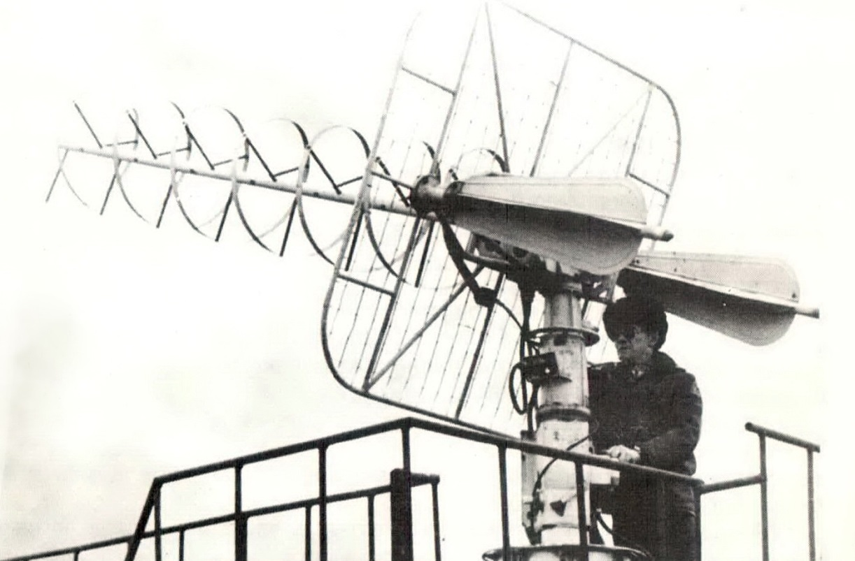

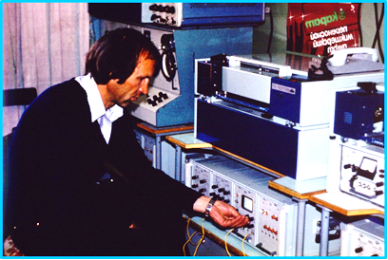
С 1975 г. в оперативной работе синоптиков и океанологов стала широко внедряться спутниковая информация.

Slide 15
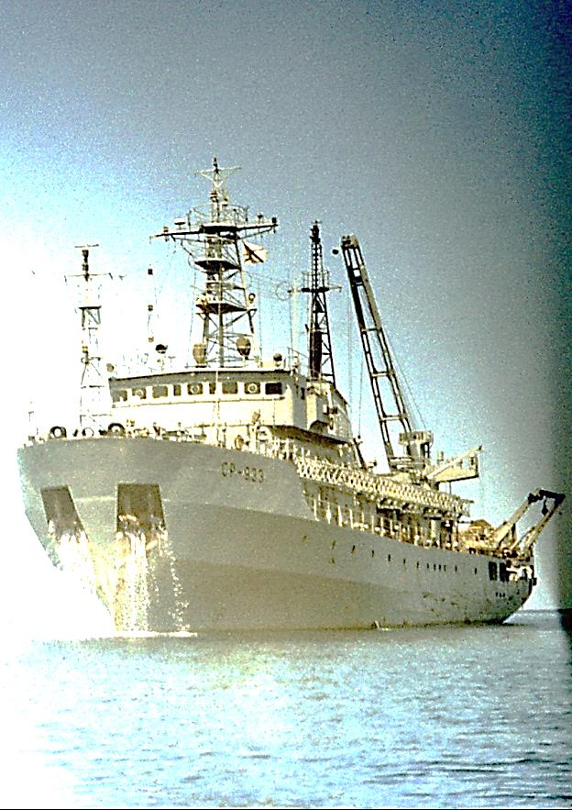
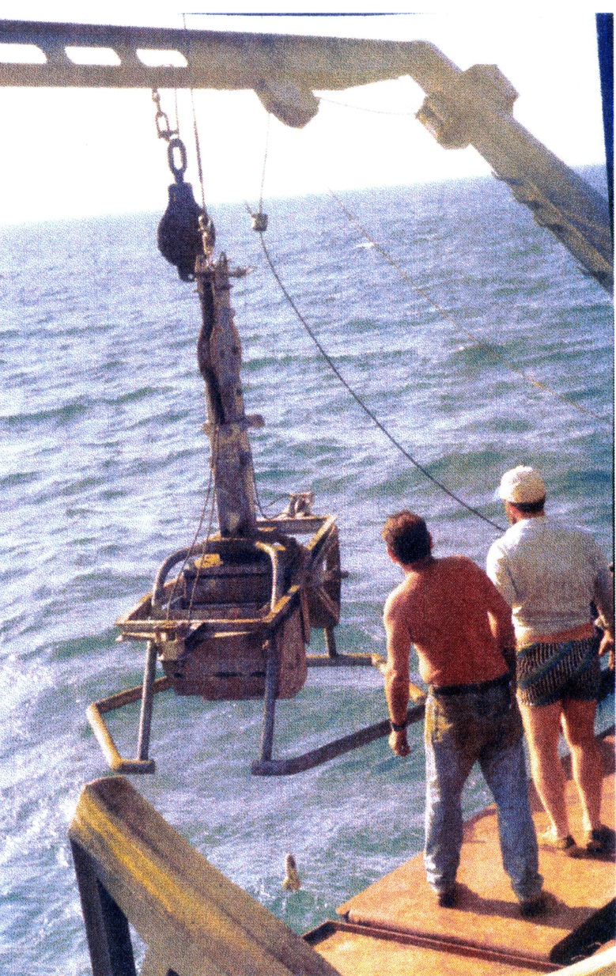
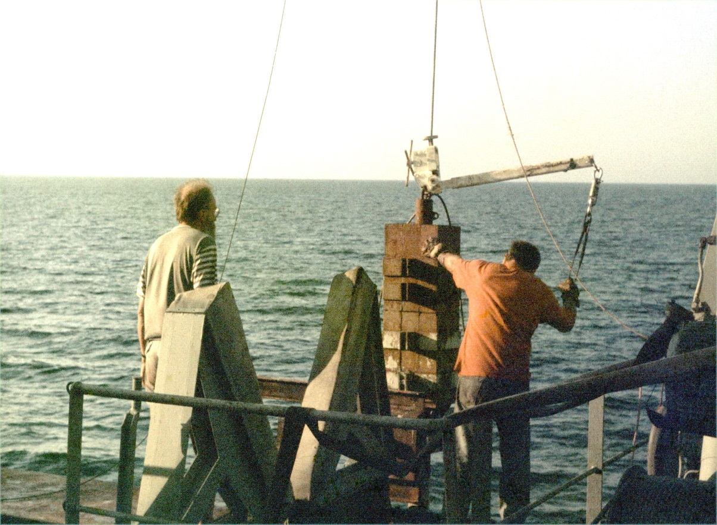
ВКЛАД КАСПИЙСКОЙ ФЛОТИЛИИ В ГИДРОМЕТЕОРОЛОГИЧЕСКИЙ МОНИТОРИНГ КАСПИЙСКОГО МОРЯ
1994г. – Первая Международная российско-французская экспедиция на Каспийске море по проекту ДИТЕК Эволюция Каспийского моря на протяжении последнего климатического цикла (седиментация, геохимия, палеогидрология, палеоклимат).

Slide 16
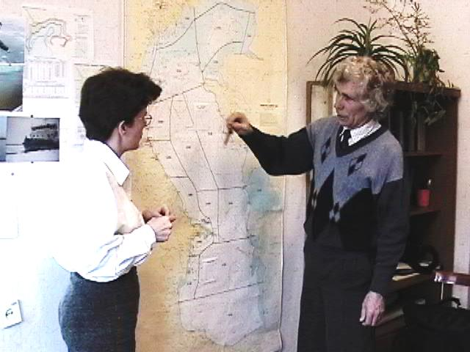
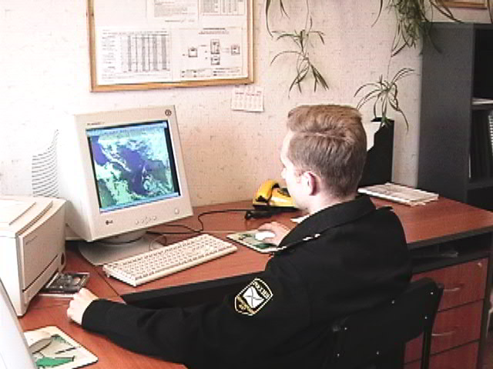
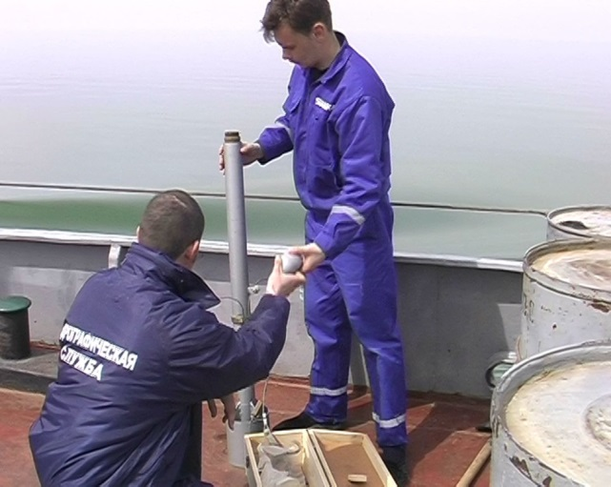
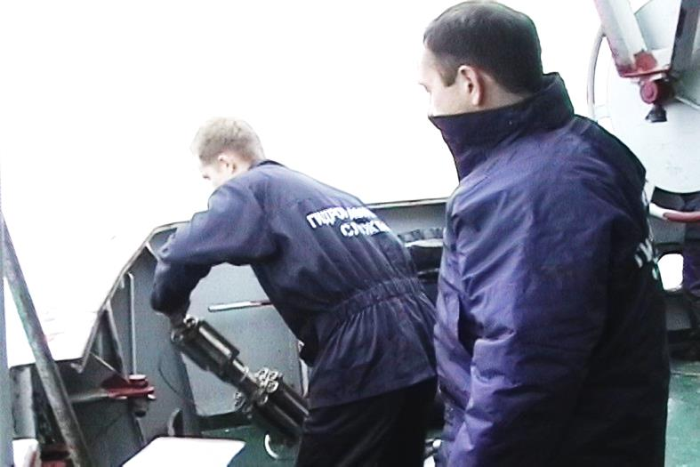
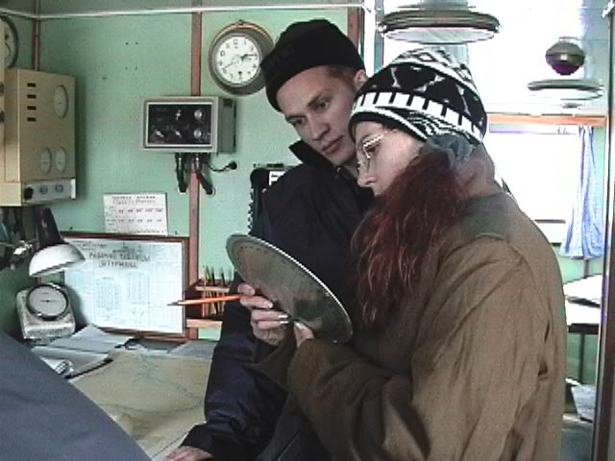
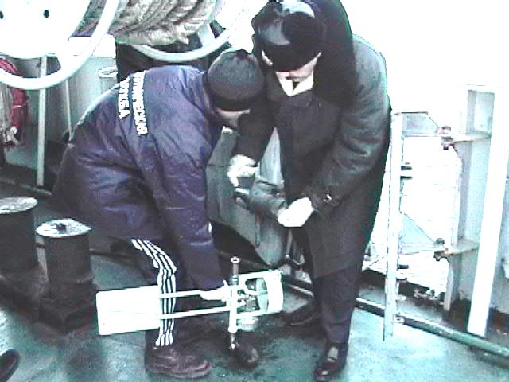
ПОМОЩЬ В СОЗДАНИИ И СТАНОВЛЕНИИ ГМЦ КФл
ПОСЛЕ ЕЕ ПЕРЕБАЗИРОВАНИЯ ИЗ БАКУ В АСТРАХАНЬ

Slide 17
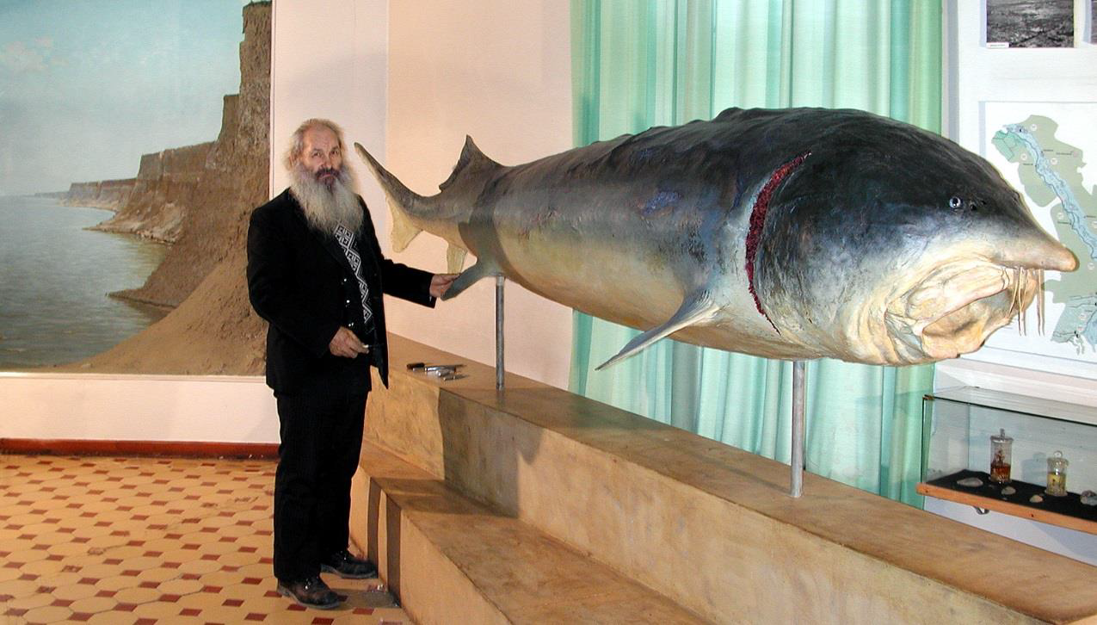
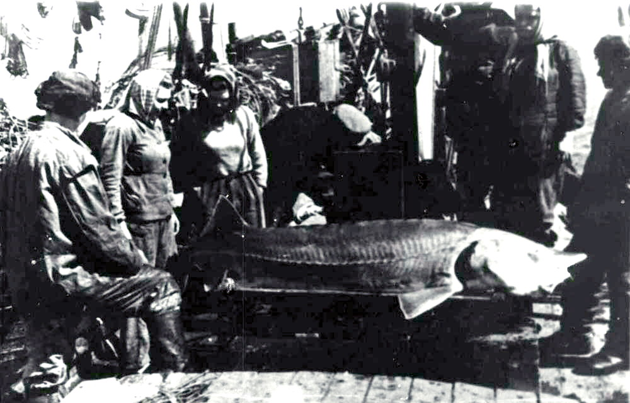
Чучело белуги в Астраханском музее-заповеднике
Вот таких осетров ловили в Волго-Каспии…

Slide 18
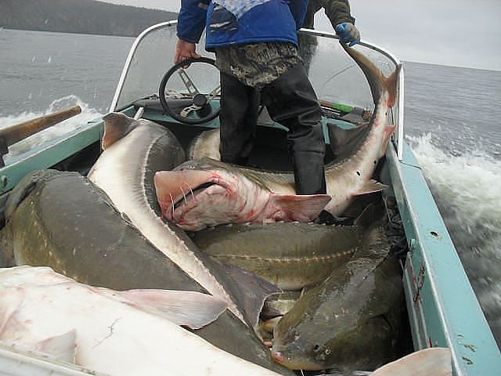
А это пираты ХХI века, браконьеры!
Уничтожают остатки некогда самой большой популяции осетровых в мире

Slide 19
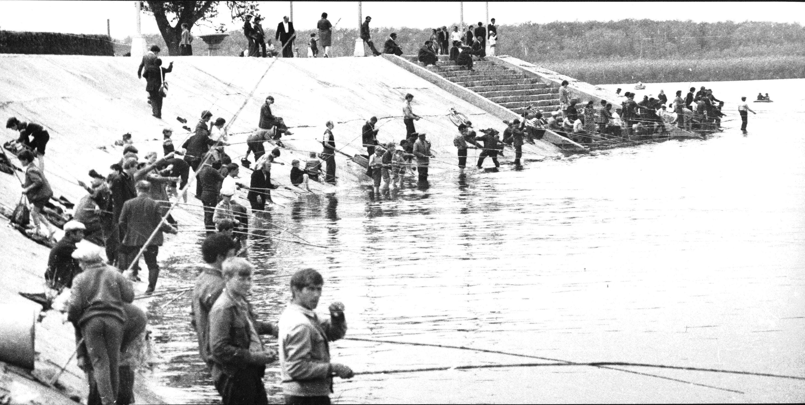
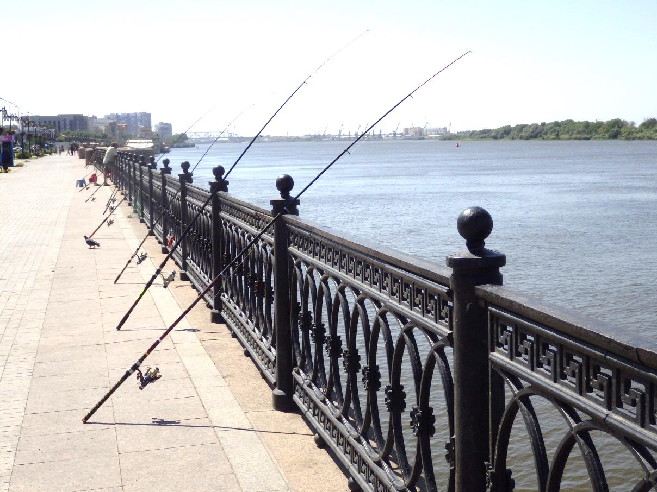
Так было
Так сейчас

Slide 20
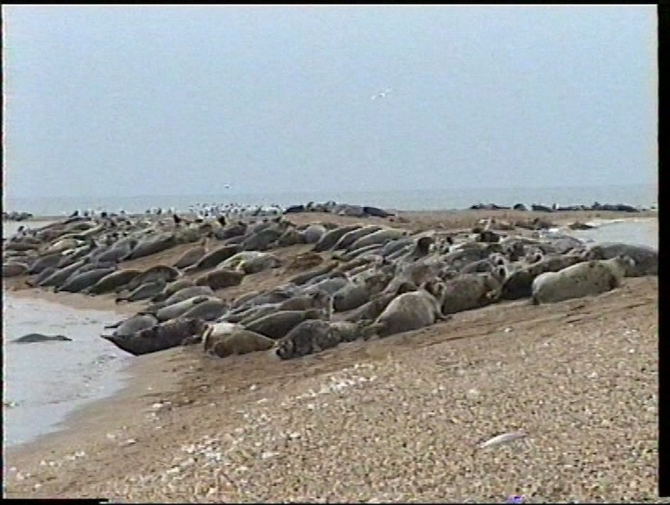
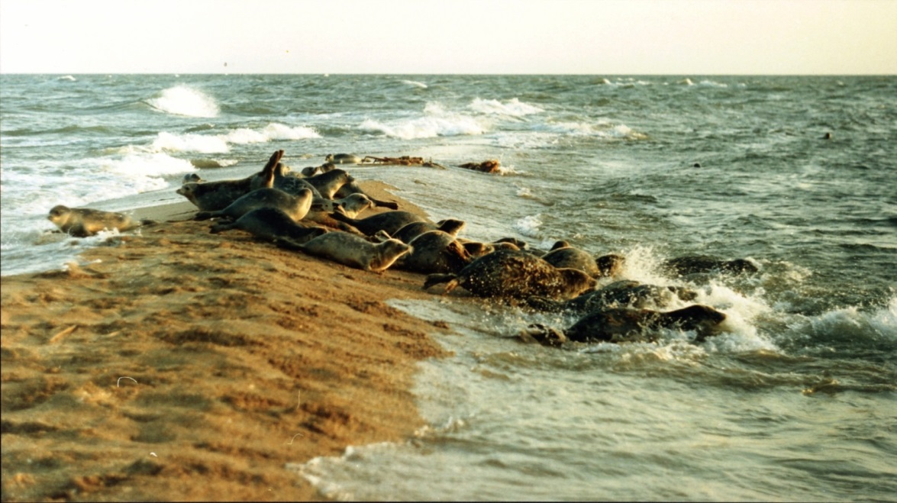
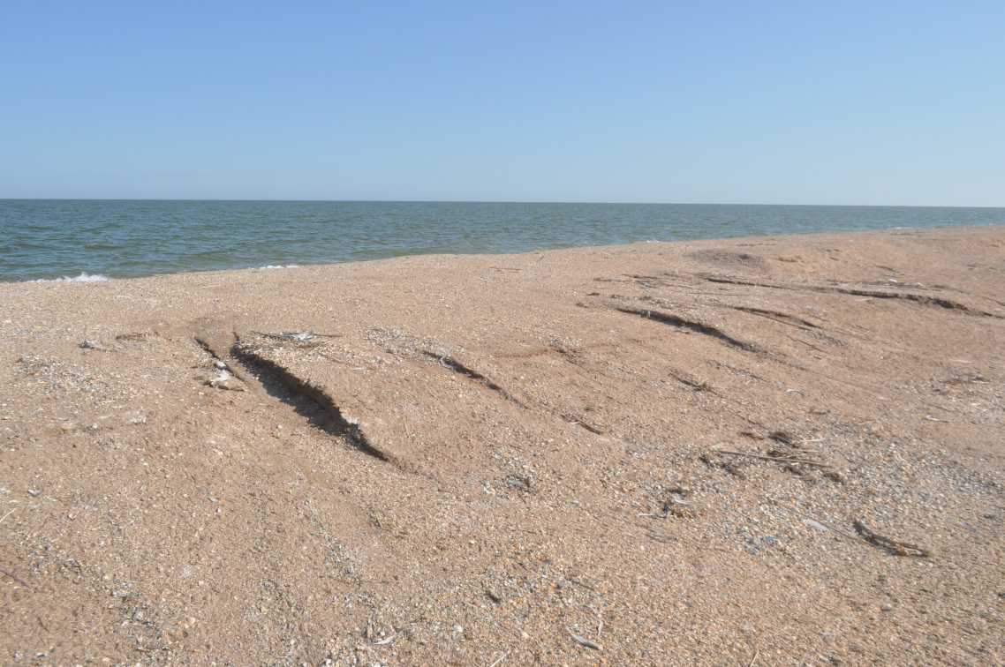
Так оживленно было на острове Малый Жемчужный и зимой и летом
А так сейчас …

Slide 21
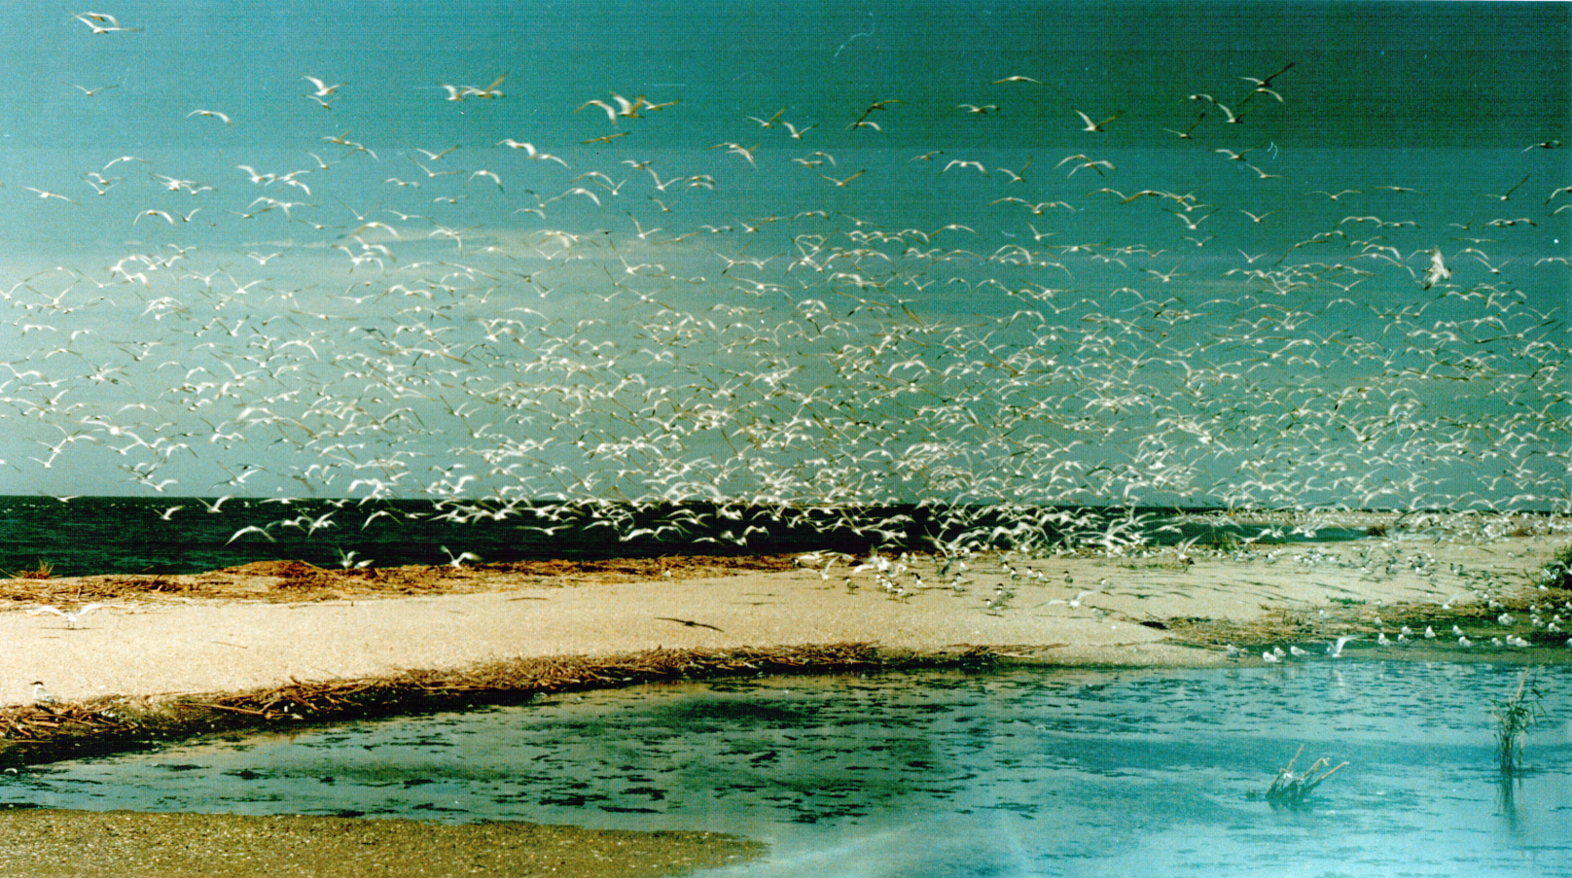
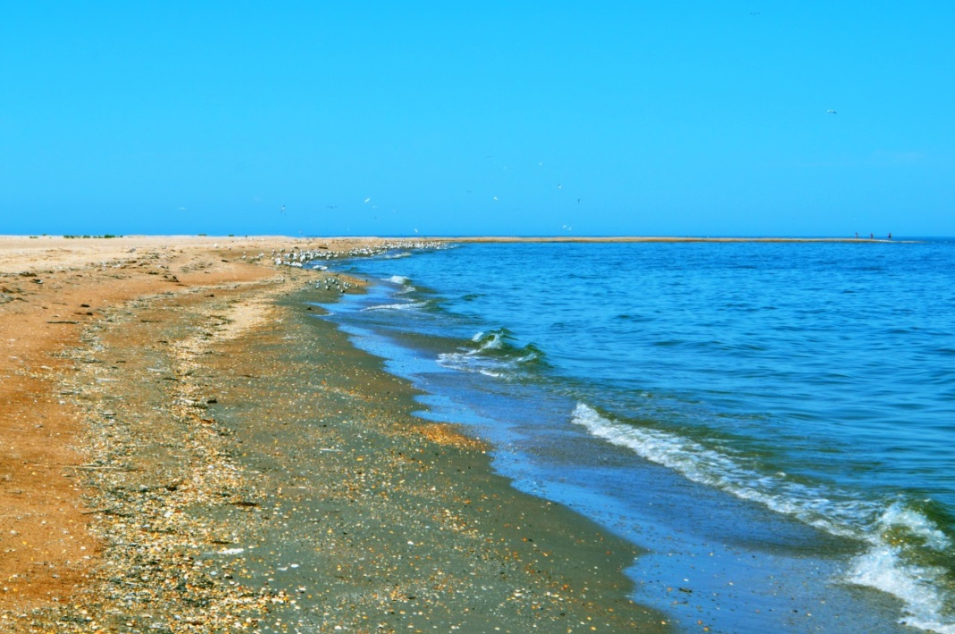
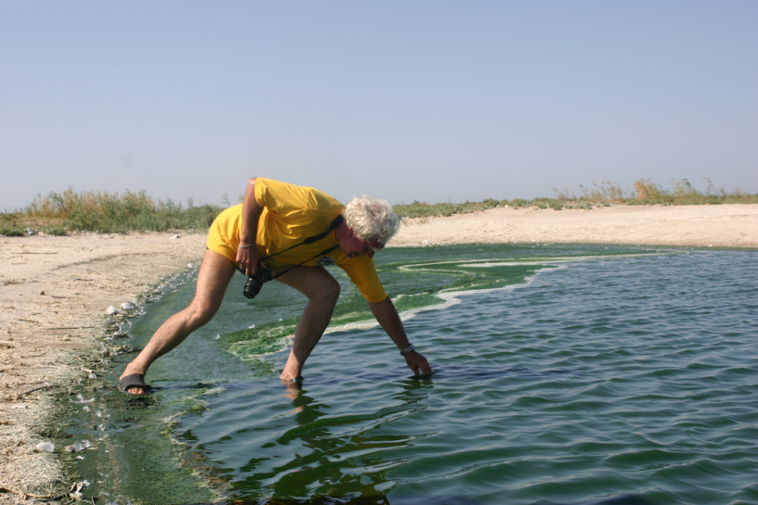
Было
Сейчас

Slide 22
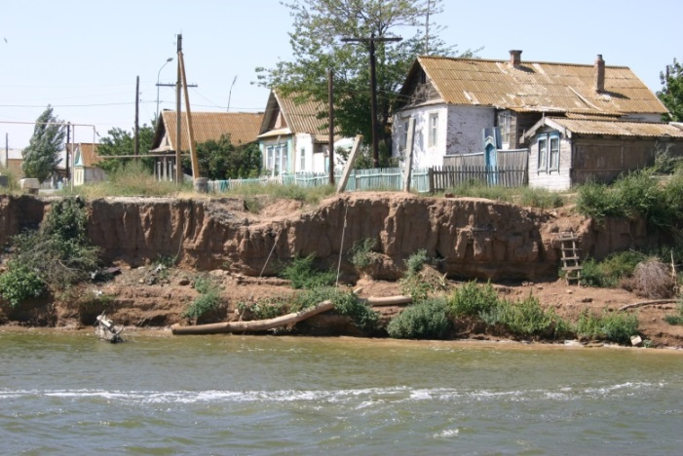
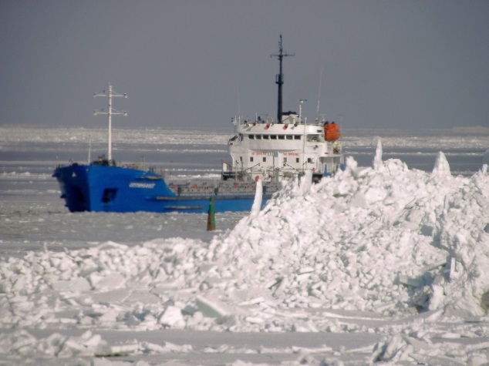
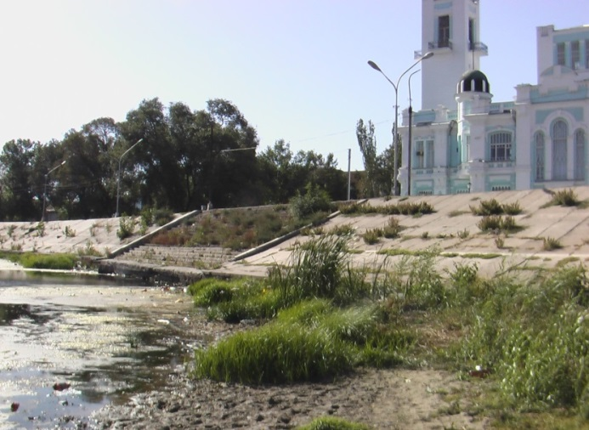
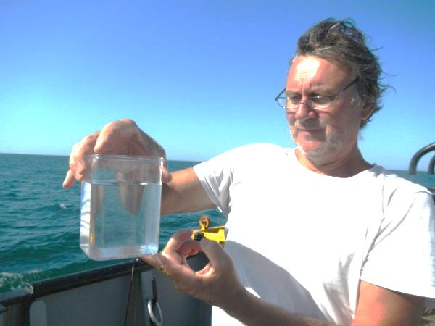
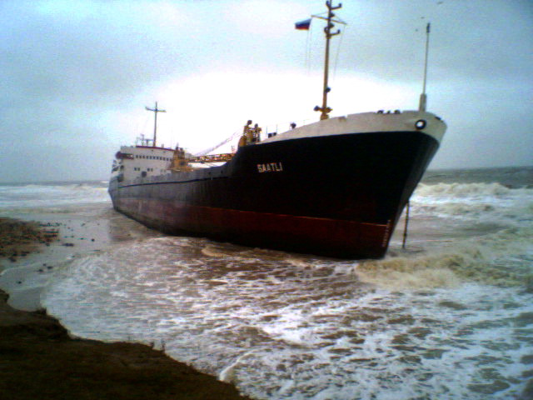
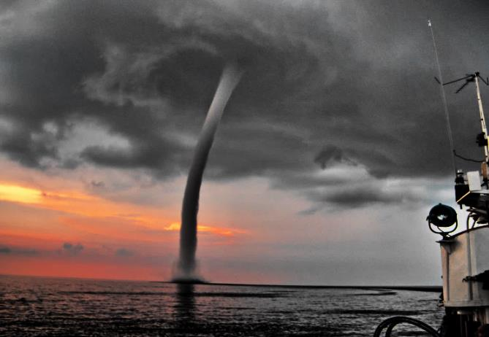
ОПАСНОСТИ
Подвижки и дрейф льда
Береговая эрозия
Вселенец
Каспия –
гребневик
Низкая межень
Штормовой ветер, волнение, смерчи

Slide 23
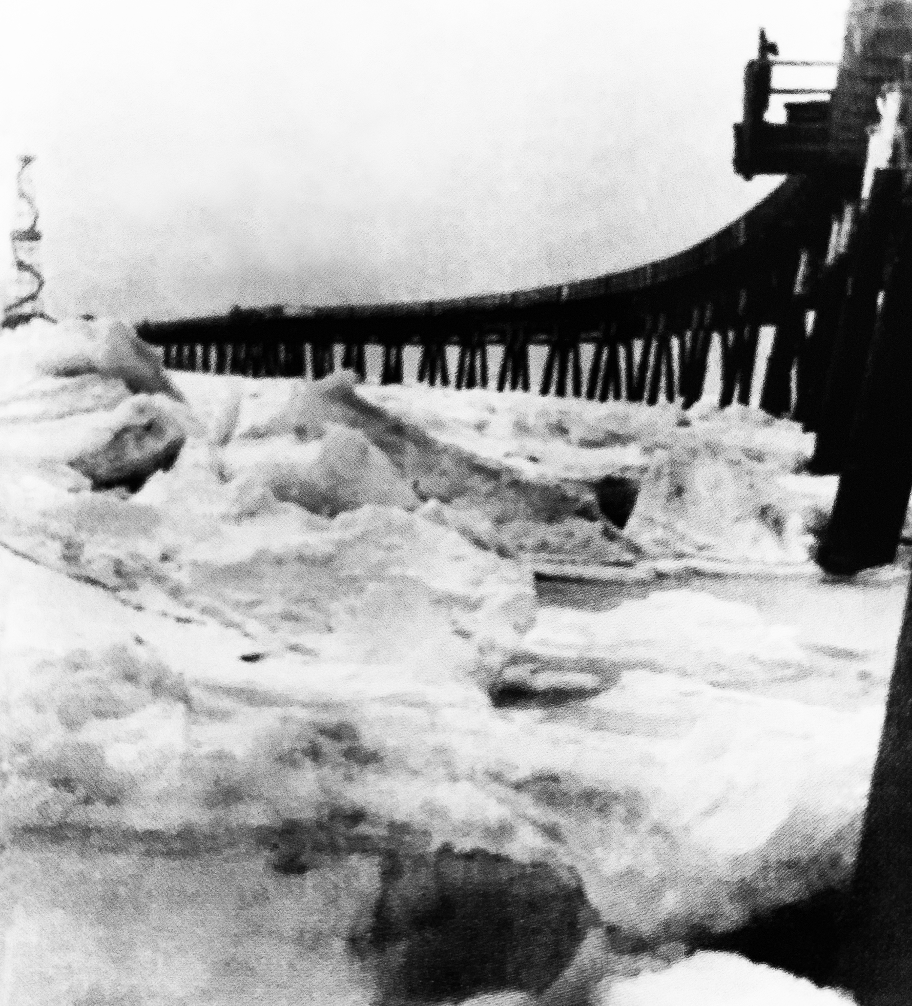
Вероятность ледообразования и направления дрейфа льда [Гидрология…, 1992]
1 – изолиния вероятности ледообразования, %;
2 – генеральное направление дрейфа;
3 – преобладающее направление дрейфа
Торосы на подступах к эстакадам нефтепромысла Изберг-море, февраль 1953 г.
(Фото из архива ПАО "Роснефть-Дагнефть")

Slide 24
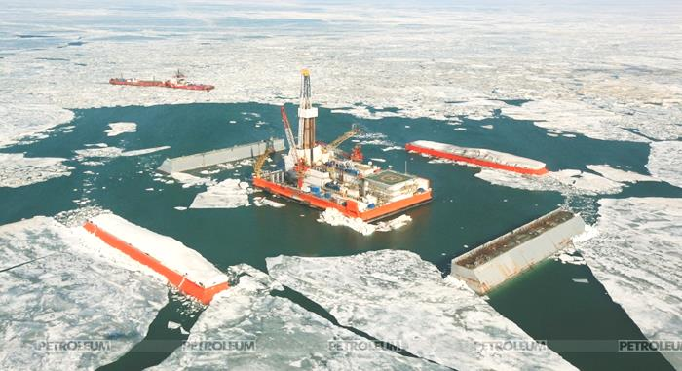
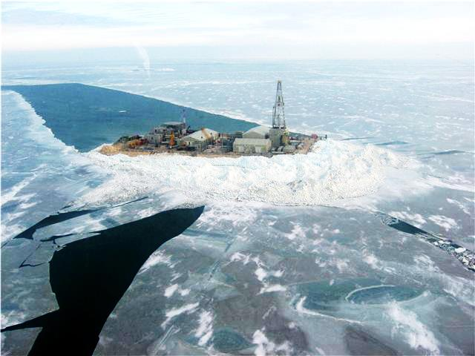
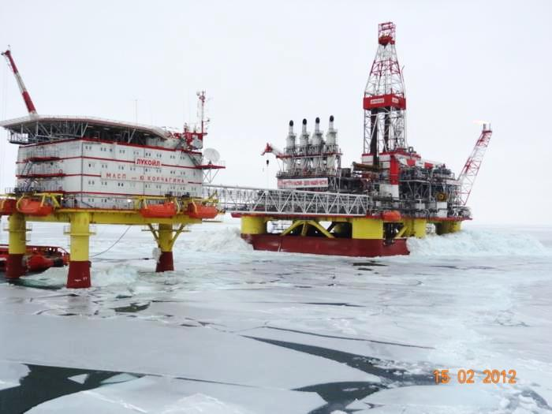

Slide 25
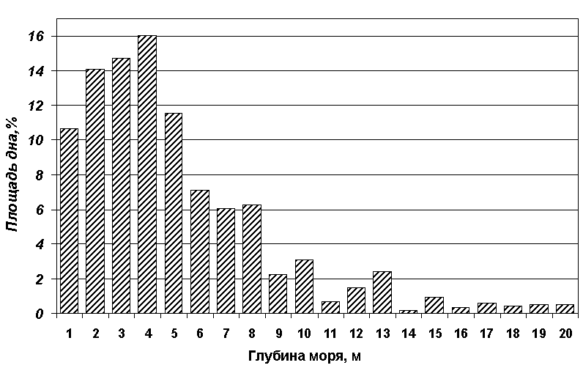
РАСПРЕДЕЛЕНИЕ ГЛУБИН В СЕВЕРНОМ КАСПИИ

Slide 26


Расположение гряд торосов (слева) и стамух (справа) на Северном Каспии в суровые (а), умеренные (б) и мягкие (в) зимы; стамухи: 1– осеннего и 2 – зимнего происхождения, 3 – максимальное положение кромки льда (по Бухарицину, 1984)

Slide 27


СЕВЕРНЫЙ КАСПИЙ ЗИМОЙ

Slide 28



Судно «Баку» водоизмещением 7 тыс.т.
выжато из канала на 4 км

Slide 29


Эфемерный островок, образовавшийся в результате выпахивающего действия дрейфующих льдов
Борозды выпахивания на дне Северного Каспия. Фото с вертолета

Slide 30


ТРУБООБРАЗНЫЕ ТЕЛА НЕФТЕГАЗОНОСНЫХ ОСАДОЧНЫХ БАССЕЙНОВ
Вверху – сейсмический разрез трубообразного тела под дном Среднего Каспия [Голубов, Исмагилов, 2003].
Внизу – фонтаны метана на дне Среднего Каспия

Slide 31



ПРИМЕРЫ АВАРИЙНЫХ ВЫБРОСОВ ПЛАСТОВЫХ ФЛЮИДОВ НА МЕСТОРОЖДЕНИЯХ НЕФТИ И ГАЗА КАСПИЙСКОГО МОРЯ

Slide 32
ПРЕДЛОЖЕНИЯ ПО ОБЕСПЕЧЕНИЮ БЕЗОПАСНОСТИ МОРЕПЛАВАНИЯ И ДЕЯТЕЛЬНОСТИ МОРСКИХ ОТРАСЛЕЙ НА КАСПИЙСКОМ МОРЕ

Slide 33


УСТРОЙСТВО ДЛЯ ЗАЩИТЫ БУРОВЫХ ОБЪЕКТОВ ОТ РАЗРУШЕНИЯ ПРИ ДВИЖЕНИИ ЛЕДЯНЫХ ПОЛЕЙ

Slide 34

Буровая
платформа
Аварийный разлив
нефти
(локализуется
внутри стамухи)
Кольцевая стамуха
Использование природных факторов при защите морской акватории от возможных аварийных нефтяных разливов в ледовый период

Slide 35





ПРЕДЛАГАЕМЫЙ СПОСОБ ПРОИЗВОДСТВА ДНОУГЛУБИТЕЛЬНЫХ РАБОТ В ВКМСК

Slide 36



ПРЕДЛАГАЕМАЯ СХЕМА ДНОУГЛУБИТЕЛЬНЫХ РАБОТ ПРИ СОВМЕСТНОМ ИСПОЛЬЗОВАНИИ САМООТВОЗНОГО ЗЕМЛЕСОСА (СЗС) И НЕСКОЛЬКИХ СПЕЦИАЛЬНЫХ МНОГОЦЕЛЕВЫХ СУДОВ (МЦС).
Район дампинга
или
берегового складирования грунта
Третье -
Разгружающееся
Судно (МЦС)
Земснаряд
ВКМСК
Первое - загружающееся
Судно (МЦС)
течение
Второе - отстаивающееся
Судно (МЦС)

Slide 37


НЕФТЕРУДОВОЗ ПРОЕКТА 1570
Базовым судном для дооборудования под МЦС нами выбран нефтерудовоз проекта 15790, как обладающий нужным районом плавания, размерами, энергетической оснащенностью и недостаточно востребованный для транспортной работы. При этом, судно дооборудуется дополнительными устройствами и механизмами:
- Свайным устройством для быстрой и надежной установке на любой акватории.
- Портальным краном грузоподъёмностью 5 т над грузовым трюмом.
- Гидроперегружателем, производительностью 1000 м³/час на портале крана.
- Гидромониторами и переливными устройствами для обработки трюма.
- При необходимости МЦС может быть дооборудовано грунтоприемными устройствами.

Slide 38


Местные жители часто, по нескольку раз в день вынуждены «форсировать» водные преграды вот на таких морально и физически не пригодных для эксплуатации паромов, или с риском для здоровья и жизни, перебираясь с одного берега на другой на неприспособленных для этого плавсредствах.
НЕОБХОДИМОСТЬ СРОЧНОГО РЕШЕНИЯ ВОДНОТРАНСПОРТНЫХ ПРОБЛЕМ

Slide 39



САМОХОДНЫЙ ПАРОМ
Изобретение относится к области судостроения, а именно к речным паромным переправам, в частности к самоходным плавучим средствам для перевозки через реки, каналы, протоки автотранспорта, сельскохозяйственной и военной техники, домашних животных и пассажиров с возможностью работы в ледовых условиях.

Slide 40

ГУБЕРНАТОР АСТРАХАНСКОЙ ОБЛАСТИ ИГОРЬ БАБУШКИН: ПРИОРИТЕТЫ РАЗВИТИЯ РЕГИОНА – ЭТО ФОРМУЛА РАБОТЫ ДЛЯ ВСЕХ УРОВНЕЙ ВЛАСТИ
«Задача команды, на которую я рассчитываю, – использовать все возможности в полной мере, подтвердить делами, что люди могут нам доверять", - заявил губернатор Астраханской области Игорь Бабушкин.

Slide 41

«Вопросы, которые Вы затронули, входят в число пяти ключевых приоритетов по развитию области, - ответил учёному губернатор Игорь Бабушкин. - У нас разворачивается активная фаза загрузки судостроительных предприятий, с ОКС мы также будем обсуждать вопрос постройки таких паромов».
Член экспертного совета, доктор географических наук, председатель регионального отделения русского географического общества Пётр Бухарицин рассказал руководителю региона Игорю Бабушкину о серьёзной экологической обстановке в зоне западных подстепных ильменей (ЗПИ);
Обмелении Волго-Каспийского морского судоходного канала.
По мнению учёного, эти факторы могут отрицательно повлиять на экономику области.
Страдают также и жители многих запаромных сёл.
Ученый обратился с предложением наладить на астраханских судоверфях строительство современных паромов для нужд низовых сёл.

Slide 42

МЕРЫ ПОДДЕРЖКИ ОТЕЧЕСТВЕННЫХ СУДОСТРОИТЕЛЕЙ ОБСУДИЛИ В ГОСДУМЕ.
В Государственной Думе (ГД) Российской Федерации под председательством президента Объединенной судостроительной корпорации Алексея Рахманова состоялось обсуждение мер поддержки отечественных судостроителей и развитие лизинговых схем в интересах отечественных производителей.
«Развитие гражданского, речного и морского флота является для нас своего рода вызовом. Без государственной поддержки нам было бы действительно не поднять строительство гражданских судов, особенно круизных типа «река-море». И это будет влиять непосредственным образом на все, что мы будем делать, во всех сегментах развития: и атомного судостроения, и, конечно же, вопросов, касающихся обеспечения перевозки пассажиров по рекам между населенными пунктами, находящимися в речных бассейнах», — отметил он.
Президент Объединенной судостроительной корпорации Алексей Рахманов

Slide 43



ГРУЗОВАЯ ПЛАТФОРМА НА ВОЗДУШНОЙ ПОДУШКЕ
ПЕРСПЕКТИВНЫЕ ВИДЫ ТРАНСПОРТА
МОРСКАЯ МНОГОЦЕЛЕВАЯ БЕСПИЛОТНАЯ ПЛАТФОРМА
С 2017 года Институт морских технологий, энергетики и транспорта реализует в рамках Национальной технологической инициативы рабочей группы «Маринет» проект «Морская многоцелевая беспилотная платформа» (ММБП). ММБП приводится в движение за счёт силы ветра, используя энергетическое парус-крыло. Все модификации ММБП оснащены композитным парусом-крылом, что обусловлено необходимостью долговечной работы и прочностью конструкции. Применение паруса-крыла с полу гибкими высокоэффективными гетеро структурными солнечными элементами даёт преимущество перед традиционным парусом, повышает надежность, а также, учитывая аэродинамические свойства, повышает ходовые качества и энерговооруженность ММБП. В октябре 2018 года авторами проекта получен патент №184588 «Без экипажное парусное судно».
А. Титов, директор Института морских технологий (Астрахань)

Slide 44



УНИКАЛЬНАЯ РОССИЙСКАЯ ЭКСПЕДИЦИЯ
«ЭКОВОЛНА-2018»
В 2018 году катамаран на солнечной энергии прошел по маршруту:
С-Петербург – Каспийское море около
6 тыс. км не затратив ни капли традиционного топлива

Slide 45

СПАСИБО ЗА ВНИМАНИЕ

